Slide 1
CHÀO MỪNG CÁC EM ĐẾN VỚI TIẾT HỌC HÔM NAY!

Slide 2

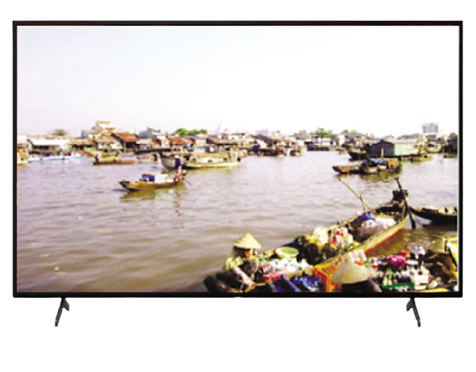

KHỞI ĐỘNG
Màn hình phẳng của chiếc ti vi ở Hình 46 có dạng hình chữ nhật.
Hình chữ nhật có những tính chất gì? Có những dấu hiệu nào để nhận biết một hình bình hành là hình chữ nhật?

Slide 3
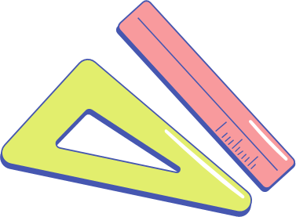
BÀI 5: HÌNH CHỮ NHẬT
CHƯƠNG V. ĐỊNH LÍ PYTHAGORE. TỨ GIÁC

Slide 4
NỘI DUNG BÀI HỌC
1
ĐỊNH NGHĨA
2
TÍNH CHẤT
3
DẤU HIỆU NHẬN BIẾT

Slide 5
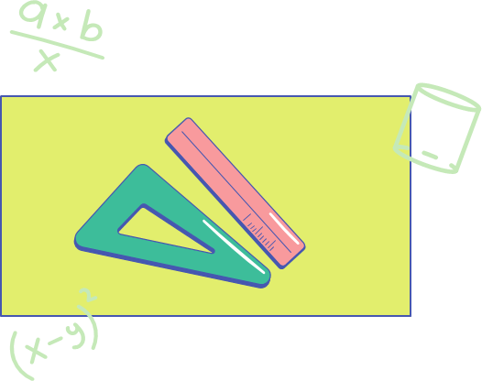
1. ĐỊNH NGHĨA

Slide 6

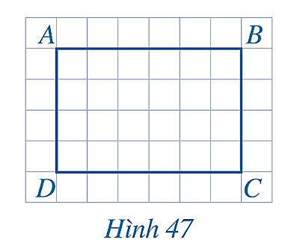

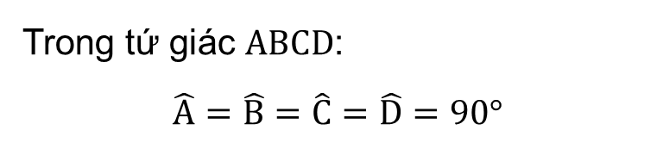
HĐ1
Cho biết số đo mỗi góc của tứ giác ABCD ở Hình 47.
Giải:
Trong tứ giác $ABCD$:
$\hat{A}=\hat{B}=\hat{C}=\hat{D}=90°$
Định nghĩa
Hình chữ nhật là tứ giác có bốn góc vuông

Slide 7
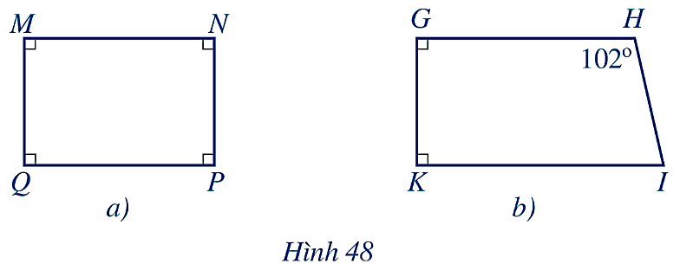
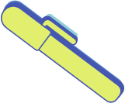
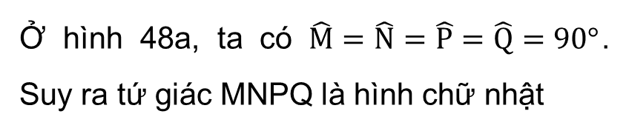
Ví dụ 1:
Ở Hình 48, tứ giác nào là hình chữ nhật? Vì sao?
Giải:
Ở hình 48a, ta có $\hat{M}=\hat{N}=\hat{P}=\hat{Q}=90°$. Suy ra tứ giác MNPQ là hình chữ nhật

Slide 8
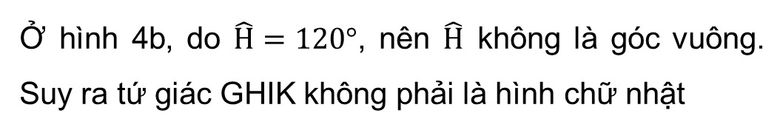
Ví dụ 1:
Ở Hình 48, tứ giác nào là hình chữ nhật? Vì sao?
Giải:
Ở hình 4b, do $\hat{H}=120°$, nên $\hat{H}$ không là góc vuông. Suy ra tứ giác GHIK không phải là hình chữ nhật
Nhận xét: Tứ giác có ba góc vuông là hình chữ nhật.

Slide 9
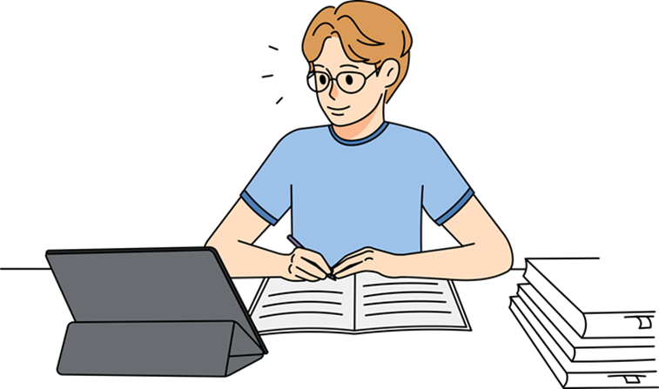
2. TÍNH CHẤT

Slide 10
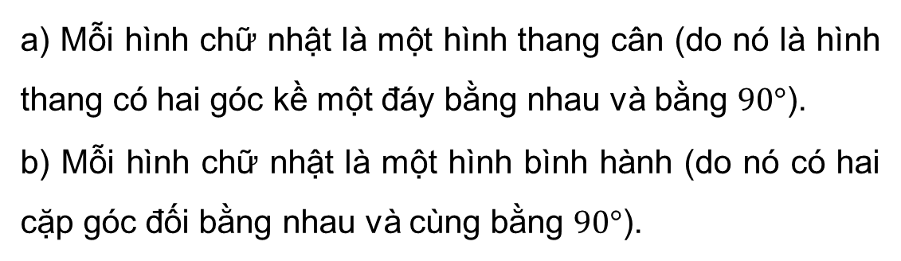
a) Mỗi hình chữ nhật có là một hình thang cân hay không?
b) Mỗi hình chữ nhật có là một hình bình hành hay không?
HĐ2
Giải:
a) Mỗi hình chữ nhật là một hình thang cân (do nó là hình thang có hai góc kề một đáy bằng nhau và bằng $90°$).
b) Mỗi hình chữ nhật là một hình bình hành (do nó có hai cặp góc đối bằng nhau và cùng bằng $90°$).
Nhận xét: Hình chữ nhật có tất cả các tính chất của hình bình hành và hình thang cân.

Slide 11

ĐỊNH LÍ
Trong một hình chữ nhật:
a) Hai cạnh đối song song và bằng nhau;
b) Hai đường chéo bằng nhau và cắt nhau tại trung điểm của mỗi đường.

Slide 12
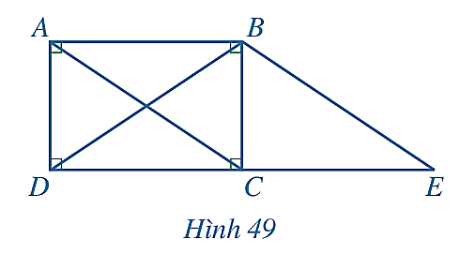
Ví dụ 2: Cho hình chữ nhật ABDC và hình bình hành ABEC (Hình 49). Chứng minh BD = BE.
Giải:
Ta có ABCD là hình chữ nhật nên AC = BD;
ABEC là hình bình hành nên BE = AC.
Suy ra BD = BE (vì cùng bằng AC).

Slide 13
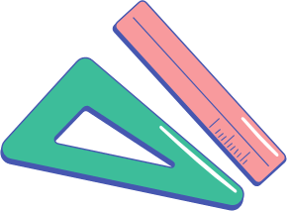
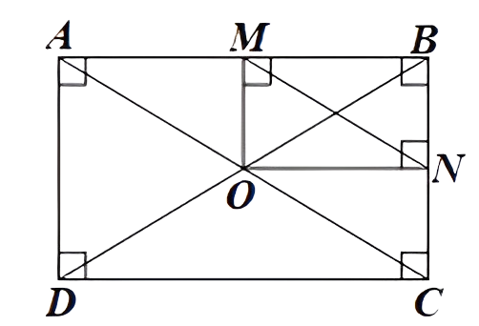

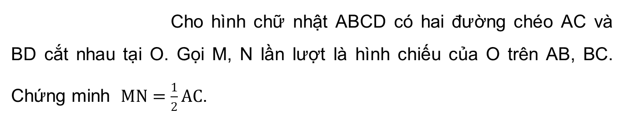
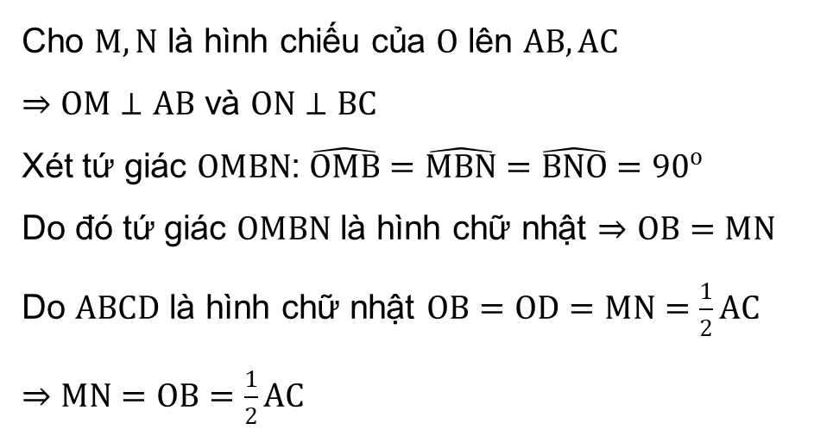
Cho hình chữ nhật ABCD có hai đường chéo AC và BD cắt nhau tại O. Gọi M, N lần lượt là hình chiếu của O trên AB, BC. Chứng minh $MN=\frac{1}{2}AC$.
Luyện tập
Giải:
Cho $M, N$ là hình chiếu của $O$ lên $AB, AC$
$⇒OM⊥AB$ và $ON⊥BC$
Xét tứ giác $OMBN$: $\hat{OMB}=\hat{MBN}=\hat{BNO}={90}^{o}$
Do đó tứ giác $OMBN$ là hình chữ nhật $⇒OB=MN$
Do $ABCD$ là hình chữ nhật $OB=OD=MN=\frac{1}{2}AC$
$⇒MN=OB=\frac{1}{2}AC$

Slide 14

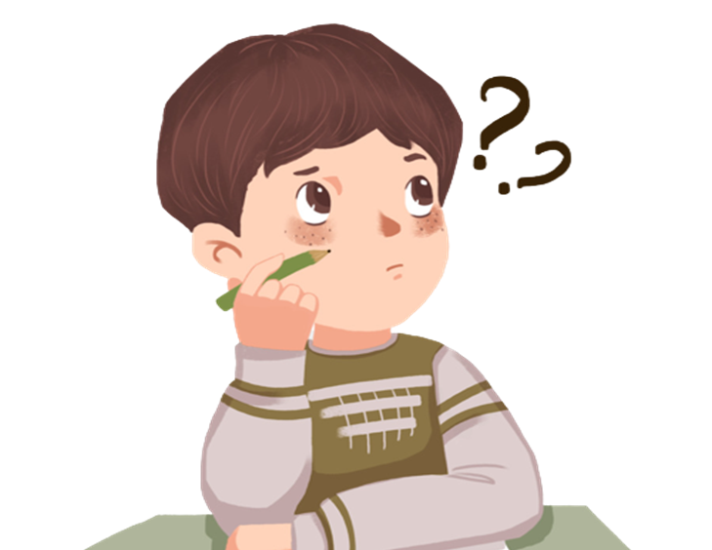
3. DẤU HIỆU NHẬN BIẾT

Slide 15
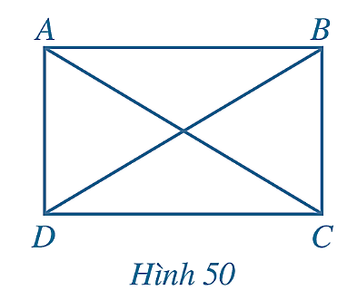
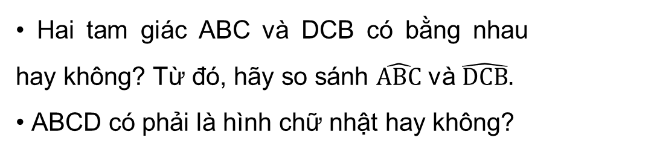
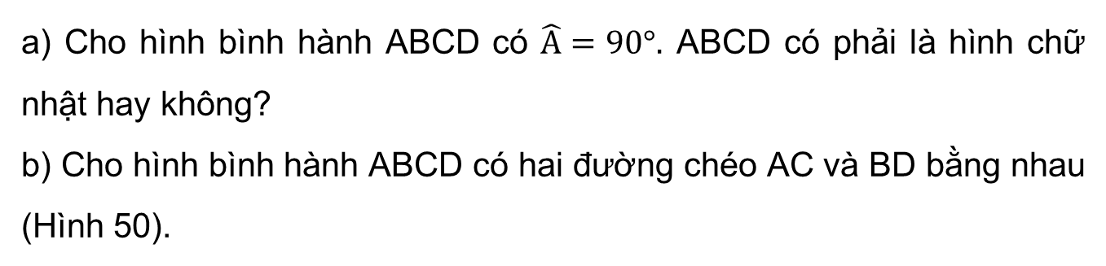
HĐKP3
a) Cho hình bình hành ABCD có $\hat{A}=90°.$ ABCD có phải là hình chữ nhật hay không?
b) Cho hình bình hành ABCD có hai đường chéo AC và BD bằng nhau (Hình 50).
• Hai tam giác ABC và DCB có bằng nhau hay không? Từ đó, hãy so sánh $\hat{ABC}$ và $\hat{DCB}.$
• ABCD có phải là hình chữ nhật hay không?

Slide 16

Giải:
a) Do $ABCD$ là hình bình hành
$⇒AB//CD$ và $\hat{C}=\hat{A}={90}^{o};\hat{B}=\hat{D}$
Mặt khác: $AB//CD$ $⇒$ $\hat{A}+\hat{D}={180}^{o}$
$⇒$ $\hat{D}={180}^{o}−\hat{A}={180}^{o}−{90}^{o}={90}^{o}$
$⇒$ $\hat{A}=\hat{C}=\hat{B}=\hat{D}={90}^{o}$ nên $ABCD$ là hình chữ nhật.

Slide 17
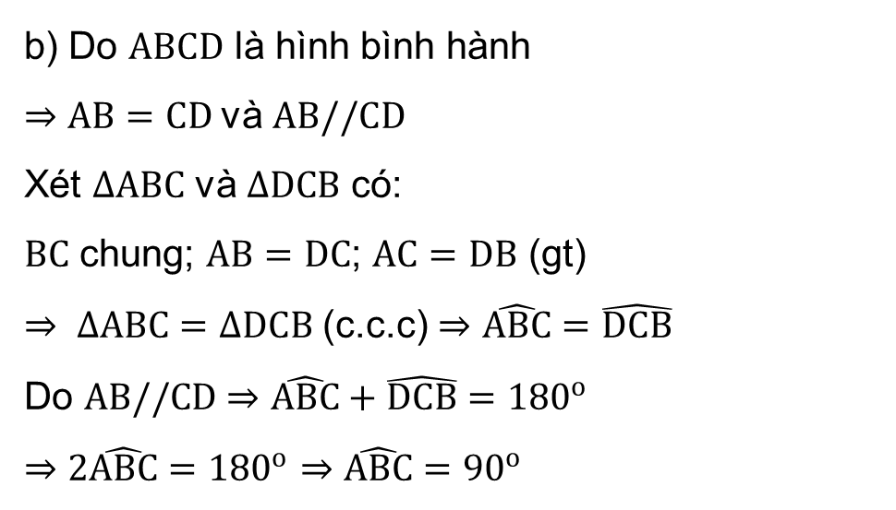
Giải:
b) Do $ABCD$ là hình bình hành
$⇒$ $AB=CD$và $AB//CD$
Xét $∆ABC$ và $∆DCB$ có:
$BC$ chung; $AB=DC$; $AC=DB$ (gt)
$⇒ ∆ABC=∆DCB$ (c.c.c) $⇒$ $\hat{ABC}=\hat{DCB}$
Do $AB//CD$ $⇒$ $\hat{ABC}+\hat{DCB}={180}^{o}$
$⇒$ $2\hat{ABC}={180}^{o}$ $⇒$ $\hat{ABC}={90}^{o}$
Vậy hình bình hành $ABCD$ có 1 góc vuông nên là hình chữ nhật.

Slide 18


DẤU HIỆU NHẬN BIẾT
Hình bình hành có một góc vuông là hình chữ nhật.
Hình bình hành có hai đường chéo bằng nhau là hình chữ nhật.

Slide 19
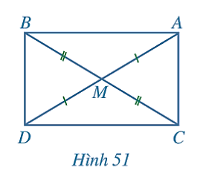

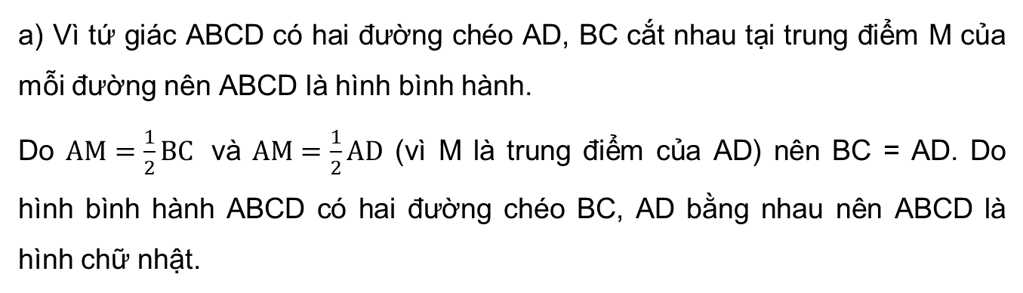
Ví dụ 3:
Cho tam giác ABC có đường trung tuyến AM thoả mãn $AM=\frac{1}{2}BC$. Trên tia đối của tia MA lấy điểm D sao cho MD = MA (Hình 51). Chứng minh:
a) Tứ giác ABCD là hình chữ nhật;
b) Tam giác ABC vuông tại A.
Giải:
a) Vì tứ giác ABCD có hai đường chéo AD, BC cắt nhau tại trung điểm M của mỗi đường nên ABCD là hình bình hành.
Do $AM=\frac{1}{2}BC$ và $AM=\frac{1}{2}AD$ (vì M là trung điểm của AD) nên BC = AD. Do hình bình hành ABCD có hai đường chéo BC, AD bằng nhau nên ABCD là hình chữ nhật.

Slide 20
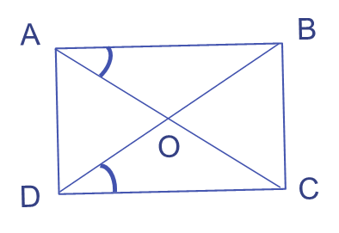
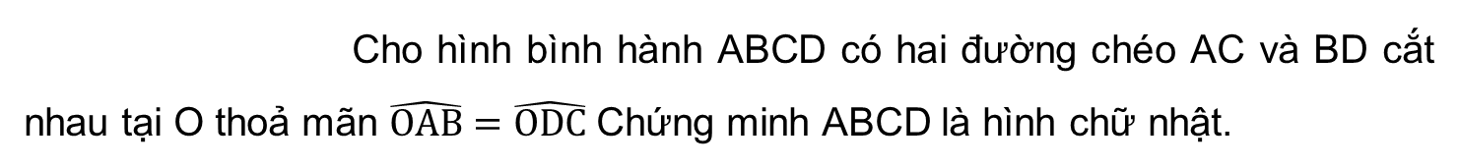
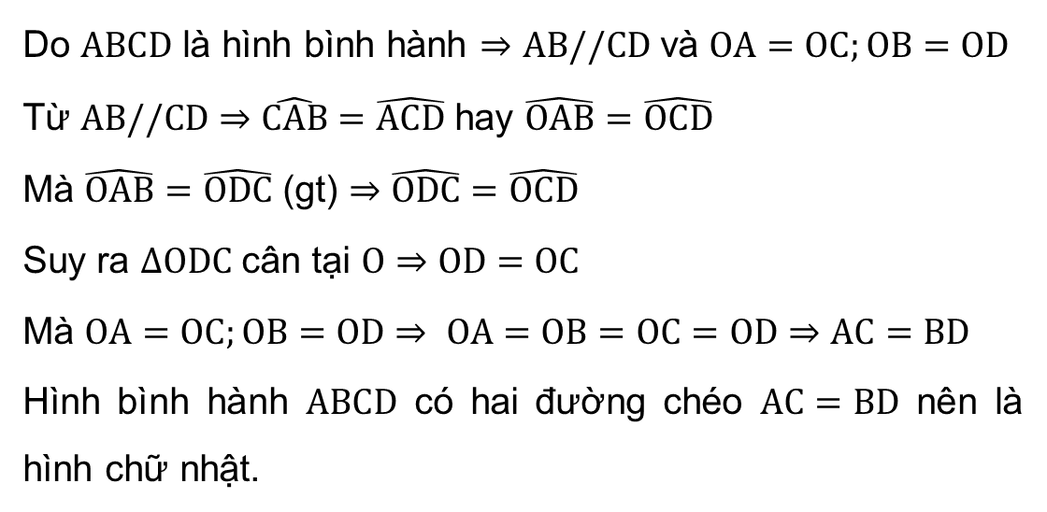
Cho hình bình hành ABCD có hai đường chéo AC và BD cắt nhau tại O thoả mãn $\hat{OAB}=\hat{ODC}$Chứng minh ABCD là hình chữ nhật.
Luyện tập 2
Giải:
Do $ABCD$ là hình bình hành $⇒AB//CD$ và $OA=OC;OB=OD$
Từ $AB//CD$ $⇒$ $\hat{CAB}=\hat{ACD}$ hay $\hat{OAB}=\hat{OCD}$
Mà $\hat{OAB}=\hat{ODC}$ (gt) $⇒$ $\hat{ODC}=\hat{OCD}$
Suy ra $∆ODC$ cân tại $O$ $⇒$ $OD=OC$
Mà $OA=OC;OB=OD⇒ OA=OB=OC=OD$ $⇒$ $AC=BD$
Hình bình hành $ABCD$ có hai đường chéo $AC=BD$ nên là hình chữ nhật.

Slide 21
Nhận xét
Nếu một tam giác có đường trung tuyến ứng với một cạnh bằng nửa cạnh ấy thì tam giác đó là tam giác vuông.

Slide 22

LUYỆN TẬP

Slide 23
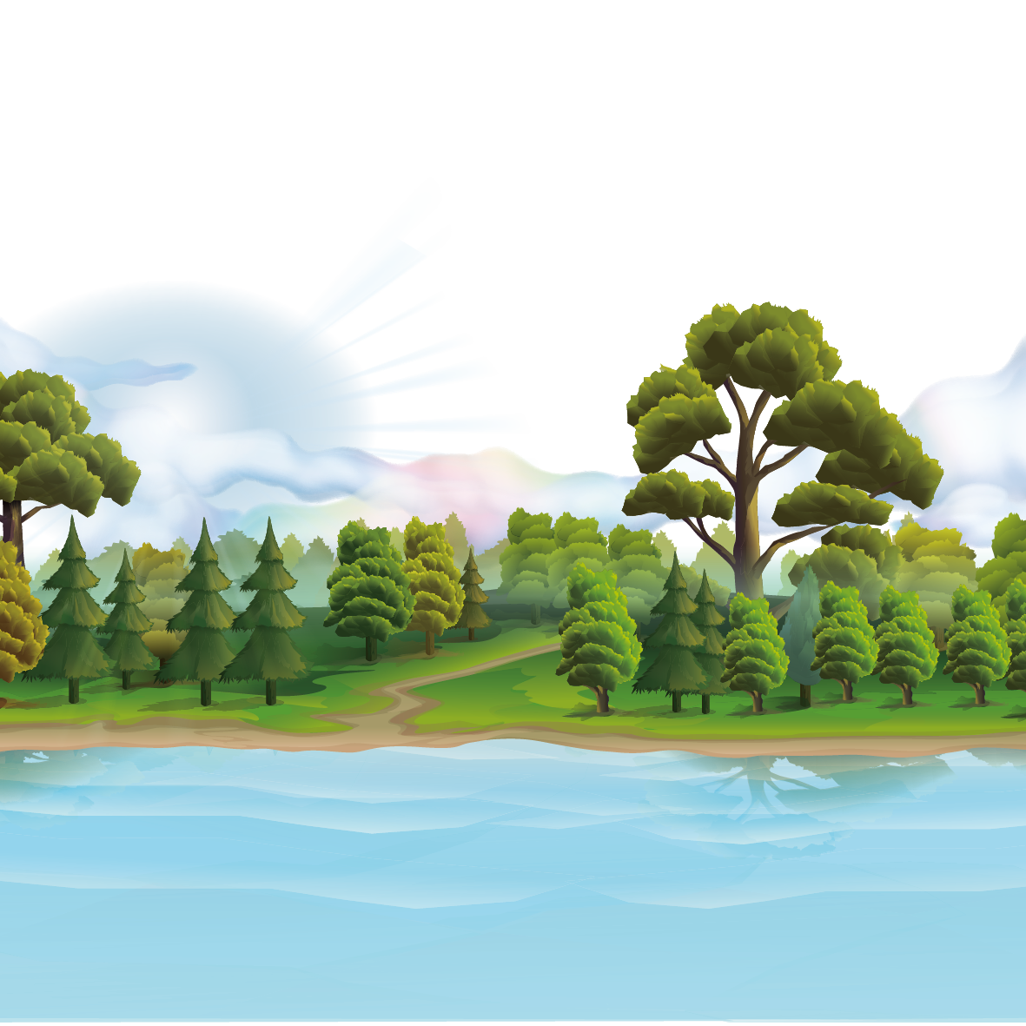


Đến giờ câu cá rồi. Các em hãy giúp ông nhé

Slide 24
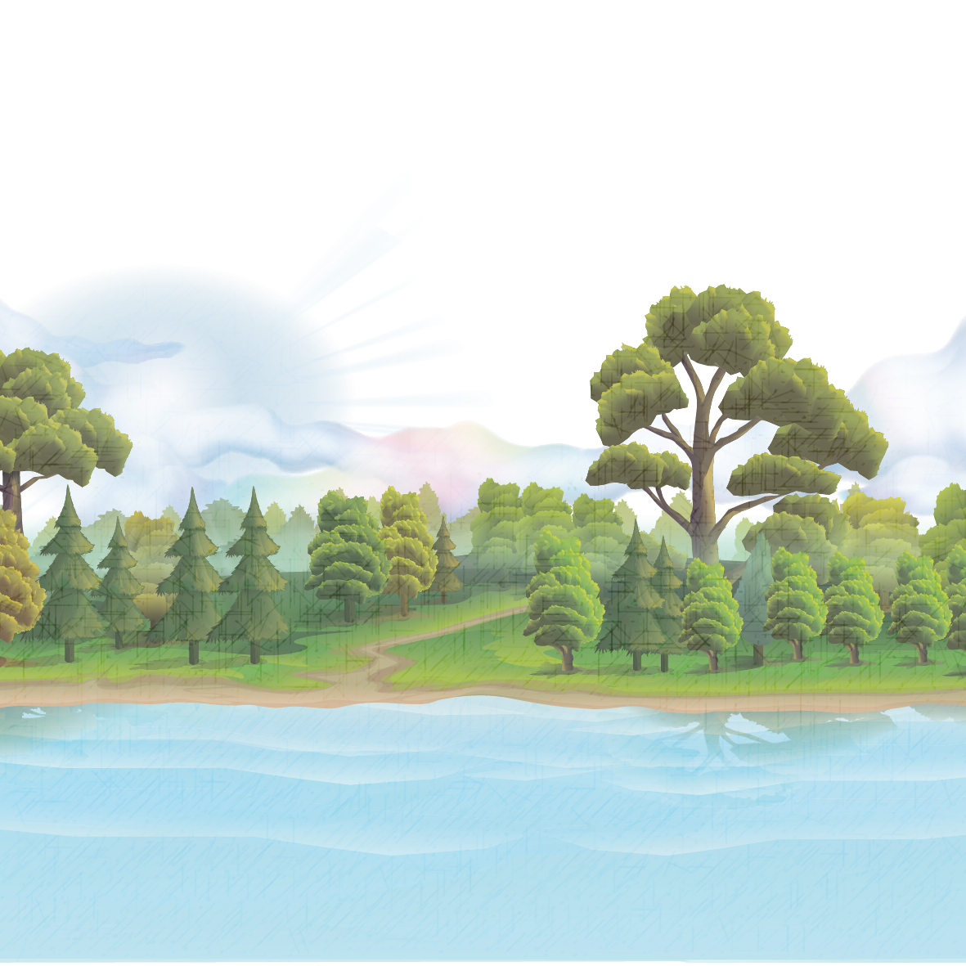
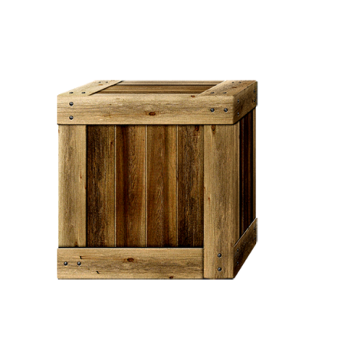



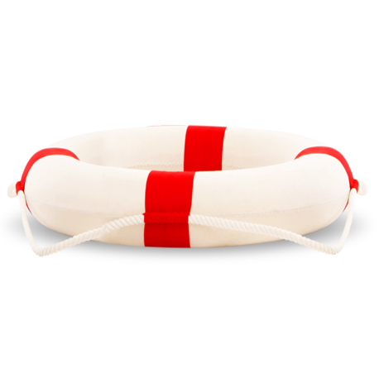

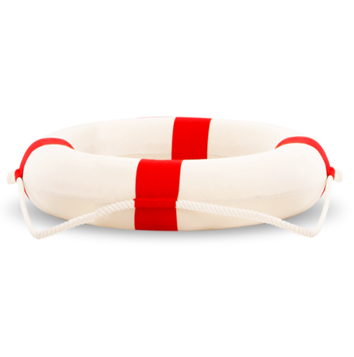

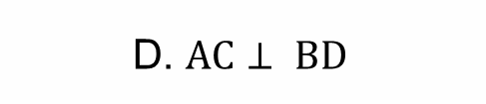
Câu 1. Cho tứ giác ABCD, lấy M,N,P,Q lần lượt là trung điểm của các cạnh AB, BC, CD, DA. Tứ giác ABCD cần có điều kiện gì để MNPQ là hình chữ nhật
A. AB = BC
C. AD = CD
B. BC = CD
D. $AC⊥ BD$
B
Sai mất rồi
A
Sai mất rồi
C
Sai mất rồi
D
Notes:
Chọn đáp án bằng cách kích vào từng thùng trên phao

Slide 25
Câu 2. Chọn câu đúng. Cho tứ giác ABCD có
A. $\hat{A}=\hat{B}=\hat{C}={90}^{o}$ thì tứ giác $ABCD$ là hình chữ nhật
B. $AB = CD; AC = BD$thì tứ giác $ABCD$ là hình chữ nhật
C. $AB = BC; AD // BC$, $\hat{A}={90}^{o}$ thì tứ giác $ABCD$là hình chữ nhật
D. $AB // CD; AB = CD$ thì tứ giác $ABCD$ là hình chữ nhật
A
B
D
Sai mất rồi
Sai mất rồi
C
Sai mất rồi
Notes:
Chọn đáp án bằng cách kích vào từng thùng trên phao

Slide 26
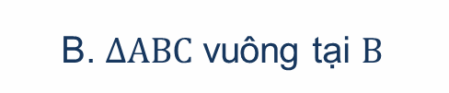
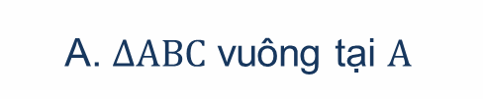

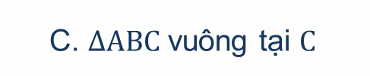
Câu 3. Hãy chọn câu đúng. Cho ΔABC với M thuộc cạnh BC. Từ M vẽ ME song song với AB và MF song song với AC. Hãy xác định điều kiện của ΔABC để tứ giác AEMF là hình chữ nhật.
A. $ΔABC$ vuông tại $A$
C. $ΔABC$ vuông tại $C$
B. $ΔABC$ vuông tại $B$
D. $ΔABC$ đều
B
Sai mất rồi
D
A
Sai mất rồi
C
Sai mất rồi
Notes:
Chọn đáp án bằng cách kích vào từng thùng trên phao

Slide 27
Câu 4. Độ dài đường trung tuyến ứng với cạnh huyền của tam giác vuông có các cạnh góc vuông bằng 5cm, 12cm là:
A. 6,5cm
C. 13cm
B. 6cm
D. 10cm
B
Sai mất rồi
D
A
Sai mất rồi
C
Sai mất rồi
Notes:
Chọn đáp án bằng cách kích vào từng thùng trên phao

Slide 28
Câu 5. Hãy chọn câu sai. Hình chữ nhật có
A. Bốn góc
B. Hai đường chéo giao nhau tại trung điểm mỗi đường
C. Hai đường chéo vuông góc với nhau
D. Các cạnh đối bằng nhau
A
B
D
Sai mất rồi
Sai mất rồi
C
Sai mất rồi
Notes:
Chọn đáp án bằng cách kích vào từng thùng trên phao

Slide 29
Ông cảm ơn các em giúp ông lão câu cá!

Slide 30
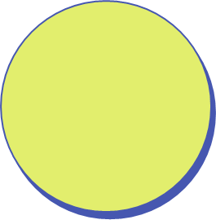
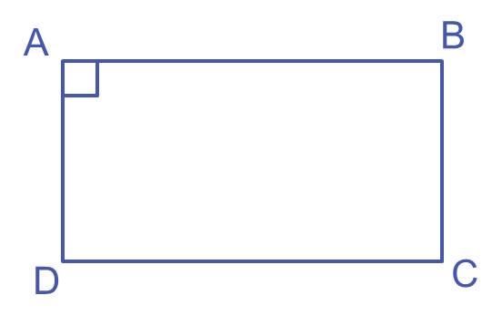
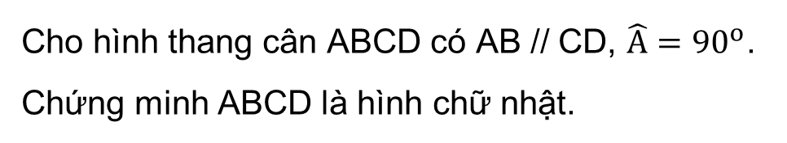
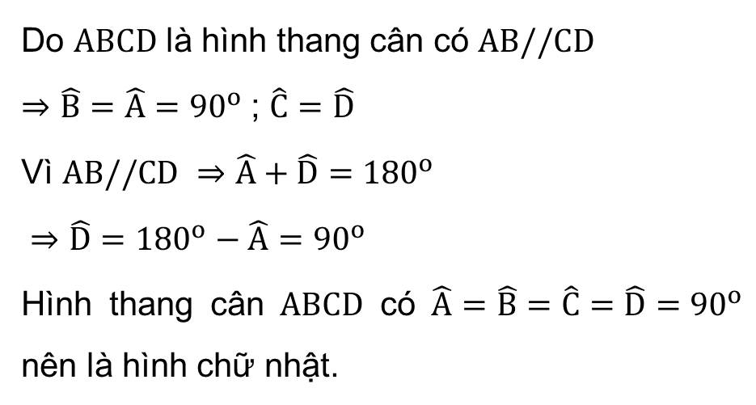
Cho hình thang cân ABCD có AB // CD, $\hat{A}={90}^{o}$. Chứng minh ABCD là hình chữ nhật.
Bài 1 (SGK – tr.111)
Giải:
Do $ABCD$ là hình thang cân có $AB//CD$
$⇒\hat{B}=\hat{A}={90}^{o}$; $\hat{C}=\hat{D}$
Vì $AB//CD$ $⇒$ $\hat{A}+\hat{D}={180}^{o}$
$⇒\hat{D}={180}^{o}−\hat{A}={90}^{o}$
Hình thang cân $ABCD$ có $\hat{A}=\hat{B}=\hat{C}=\hat{D}={90}^{o}$ nên là hình chữ nhật.

Slide 31
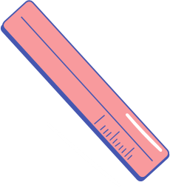
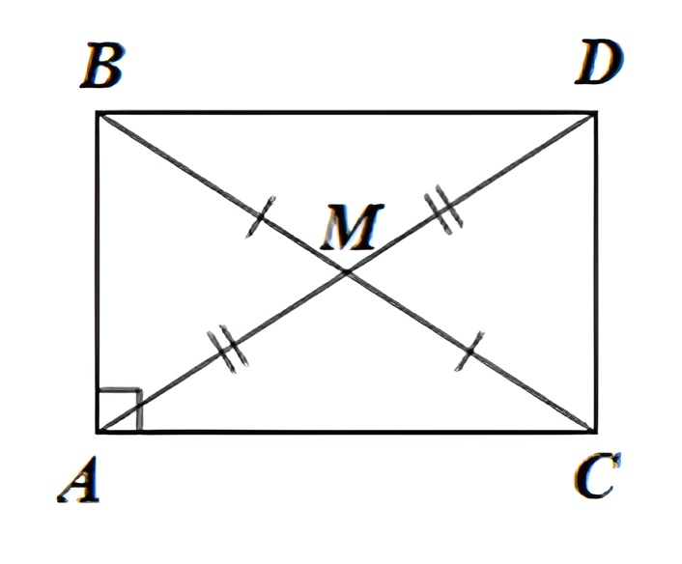
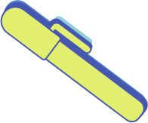
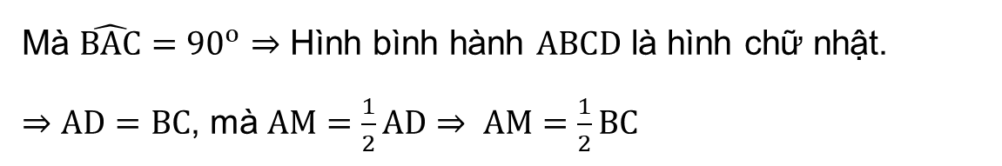
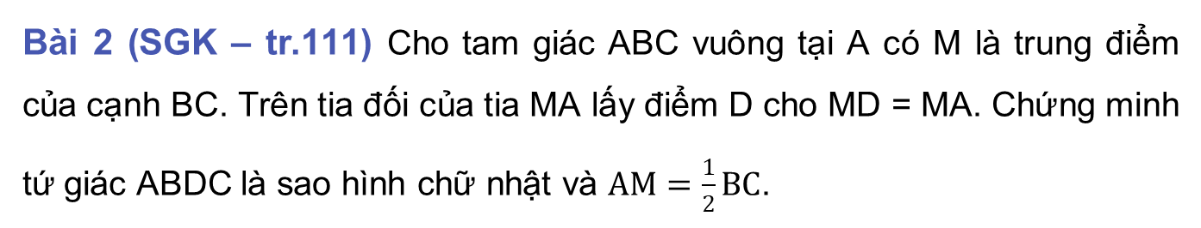
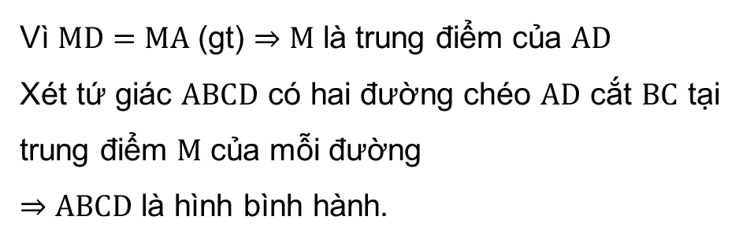
Bài 2 (SGK – tr.111) Cho tam giác ABC vuông tại A có M là trung điểm của cạnh BC. Trên tia đối của tia MA lấy điểm D cho MD = MA. Chứng minh tứ giác ABDC là sao hình chữ nhật và $AM=\frac{1}{2}BC$.
Giải:
Vì $MD=MA$ (gt) $⇒$ $M$ là trung điểm của $AD$
Xét tứ giác $ABCD$ có hai đường chéo $AD$ cắt $BC$ tại trung điểm $M$ của mỗi đường
$⇒$ $ABCD$ là hình bình hành.
Mà $\hat{BAC}={90}^{o}⇒$ Hình bình hành $ABCD$ là hình chữ nhật.
$⇒$ $AD=BC$, mà $AM=\frac{1}{2}AD$ $⇒ AM=\frac{1}{2}BC$

Slide 32

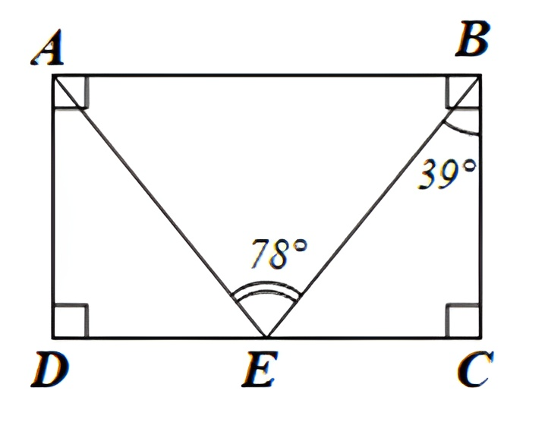

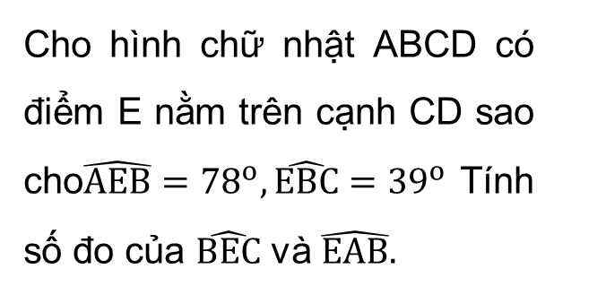
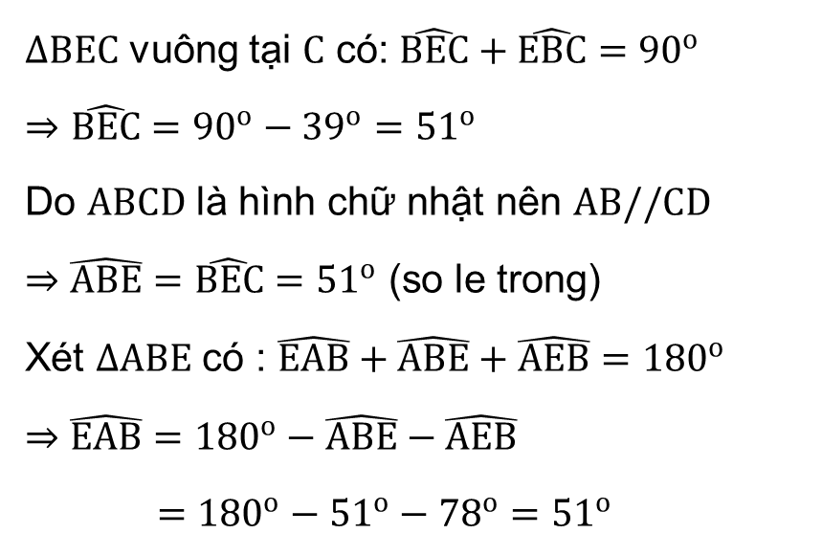
Bài 3 (SGK – tr.111)
Giải:
Cho hình chữ nhật ABCD có điểm E nằm trên cạnh CD sao cho$\hat{AEB}={78}^{o}, \hat{EBC}={39}^{o}$ Tính số đo của $\hat{BEC}$ và $\hat{EAB}.$
$∆BEC$ vuông tại $C$ có: $\hat{BEC}+\hat{EBC}={90}^{o}$
$$⇒\hat{BEC}={90}^{o}−{39}^{o}={51}^{o}$$
Do $ABCD$ là hình chữ nhật nên $AB//CD$
$⇒$ $\hat{ABE}=\hat{BEC}={51}^{o}$ (so le trong)
Xét $∆ABE$ có : $\hat{EAB}+\hat{ABE}+\hat{AEB}={180}^{o}$
$⇒$ $\hat{EAB}={180}^{o}−\hat{ABE}−\hat{AEB}$
$={180}^{o}−{51}^{o}−{78}^{o}={51}^{o}$

Slide 33

VẬN DỤNG

Slide 34


Bài 4 (SGK – tr.111)
Một khu vườn có dạng tứ giác ABCD với các góc A, B, D là góc vuông, AB = 400 m, AD = 300 m. Người ta đã làm một cái hồ nước
có dạng hình tròn, khi đó vị trí C không còn nằm trong khu vườn nữa (Hình 52). Tính khoảng cách từ vị trí C đến mỗi vị trí A, B, D.

Slide 35

Giải:
Xét tứ giác $ABCD$ có $\hat{A}=\hat{B}=\hat{D}={90}^{o}$
$⇒ABCD$ là hình chữ nhật.
$⇒$ $CB=AD=300 m;CD=AB=400 m$
Xét $∆ABC$ vuông tại $B$, theo định lí Pythagore có:
$AC^{2}=AB^{2}+BC^{2}$
$⇒$ $AC=\sqrt{AB^{2}+BC^{2}}=\sqrt{{400}^{2}+{300}^{2}}=500 (m)$
Vậy khoảng cách từ vị trí $C$ đến mỗi vị trí $A, B, D$ lần lượt là $500 m$, $300 m$ và $400 m$.

Slide 36

Bài 5 (SGK – tr.111)
Bạn Linh có một mảnh giấy dạng hình tròn. Bạn Linh đố bạn Bình: Làm thế nào có thể chọn ra 4 vị trí trên đường tròn đó để chúng là 4 đỉnh của một hình chữ nhật?
Bạn Bình đã làm như sau:
Bước 1. Gấp mảnh giấy sao cho hai nửa hình tròn trùng khít nhau. Nét gấp thẳng tạo thành đường kính của hình tròn. Ta đánh dấu hai đầu mút của đường kính đó là hai điểm A, C.
Bước 2. Sau đó lại gấp tương tự mảnh giấy đó nhưng theo đường kính mới và đánh dấu hai đầu mút của đường kính mới là hai điểm B, D. Khi đó tứ giác ABCD là hình chữ nhật (Hình 53).

Slide 37


Giải:
Gọi $AC∩BD=O$ $⇒OA=OB=OC=OD$ (cùng bằng bán kính)
Tứ giác $ABCD$ có hai đường chéo cắt nhau tại trung điểm $O$ của mỗi đường nên là hình bình hành.
Mặt khác $AC$ và $BD$ là đường kính của hình tròn
$⇒$ $AC=BD$
Do đó hình bình hành $ABCD$ có hai đường chéo $AC, BD$ bằng nhau nên là hình chữ nhật.
$$O$$

Slide 38

HƯỚNG DẪN VỀ NHÀ
Ghi nhớ
kiến thức trong bài
Hoàn thành các bài tập trong SBT
Chuẩn bị trước
Bài 6: Hình thoi

Slide 39

CẢM ƠN CÁC EM ĐÃ CHÚ Ý LẮNG NGHE BÀI GIẢNG!

